Slide 2
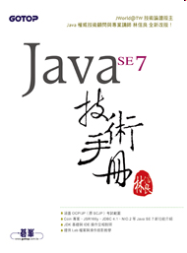
CHAPTER 10
輸入輸出
學習目標
瞭解串流與輸入輸出的關係
認識InputStream、OutputStream繼承架構
認識Reader、Writer繼承架構
使用輸入輸出裝飾器類別

Slide 3
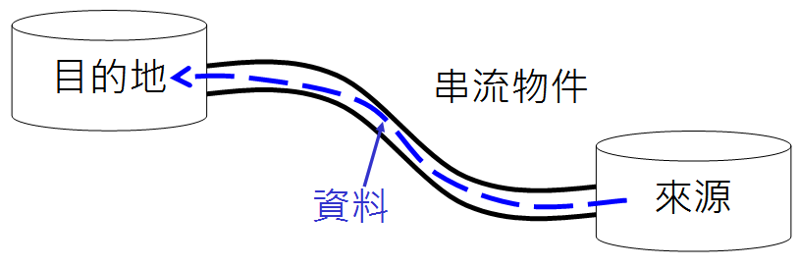
串流設計觀念

Slide 4
串流設計觀念
從應用程式角度來看，如果要將資料從來源取出，可以使用輸入串流，如果要將資料寫入目的地，可以使用輸出串流
輸入串流代表物件為java.io.InputStream實例，輸出串流代表物件為java.io.OutputStream實例

Slide 5
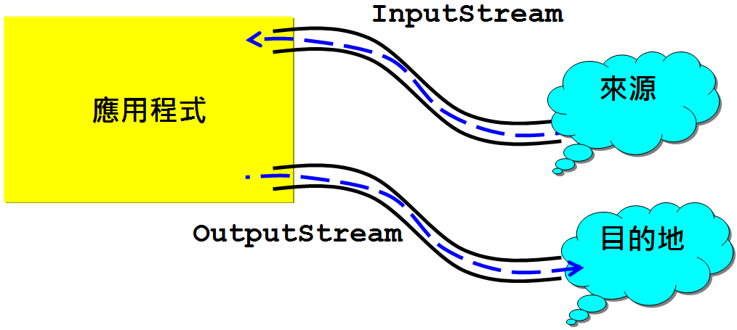
串流設計觀念

Slide 6
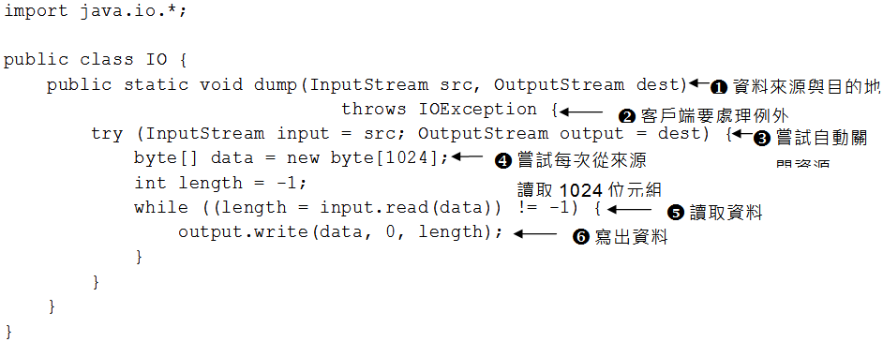
串流設計觀念
來源與目的地都不知道的情況下，如何撰寫程式？

Slide 7
串流設計觀念
在不使用InputStream與OutputStream時，必須使用close()方法關閉串流
InputStream與OutputStream實作了java.io.Closeable介面，其父介面為java.lang.AutoCloseable介面，因此可使用JDK7嘗試自動關閉資源語法

Slide 8
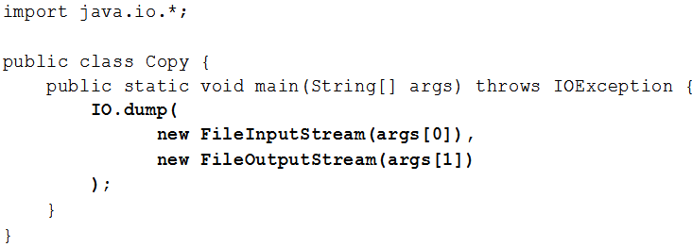
串流設計觀念
如果要將某個檔案讀入並另存為另一個檔案 ..

Slide 9
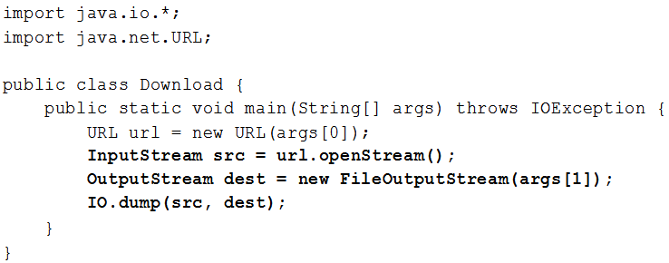
串流設計觀念
如果要從HTTP伺服器讀取某個網頁，並另存為檔案 …

Slide 10
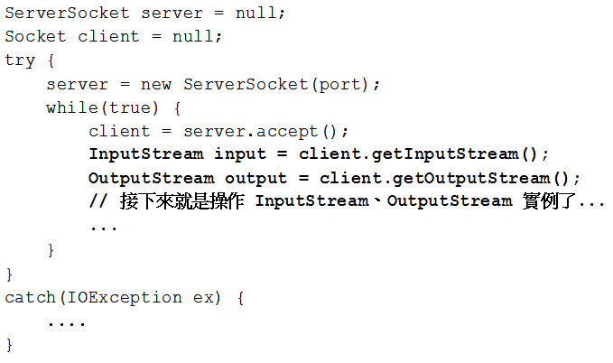
串流設計觀念
使用java.net.ServerSocket接受客戶端連線的例子：

Slide 11
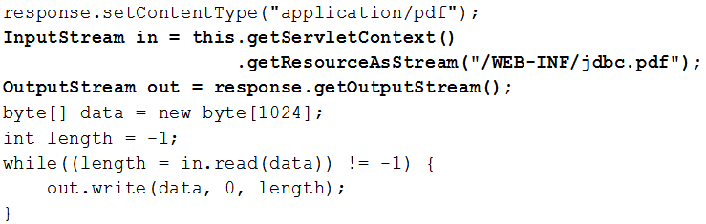
串流設計觀念
將來學到Servlet，想將檔案輸出至瀏覽器，也會有類似的操作：

Slide 12
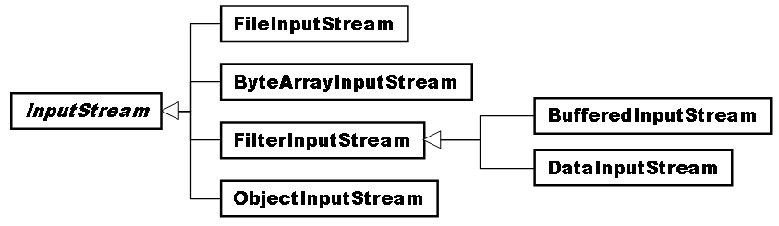
串流繼承架構

Slide 13
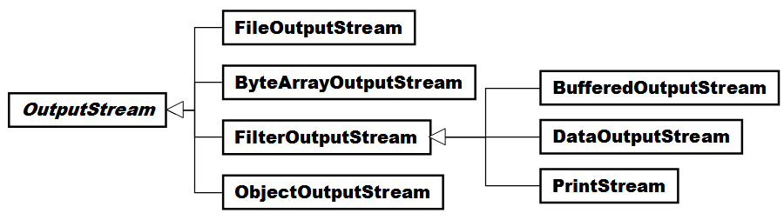
串流繼承架構

Slide 14
串流繼承架構
記得System.in與System.out嗎？分別是InputStream與PrintStream的實例 …
較少直接操作InputStream相關方法，而是如先前章節使用java.util.Scanner包裹System.in

Slide 15
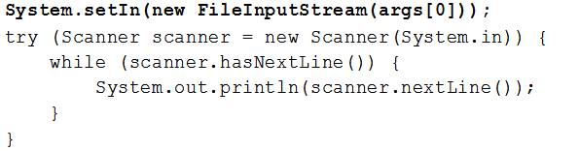
串流繼承架構
可以使用System的setIn()方法指定InputStream實例，指定標準輸入來源
將標準輸入指定為FileInputStream，可以讀取指定檔案並顯示在文字模式

Slide 16
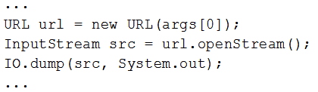
串流繼承架構
若要將10.1.1的Download範例改為輸出至標準輸出，也可以這麼寫：

Slide 17
串流繼承架構
標準輸出可以重新導向至檔案，只要執行程式時使用>將輸出結果導向至指定的檔案
如果使用>>則是附加訊息

Slide 18
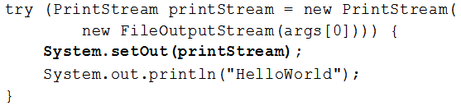
串流繼承架構
可以使用System的setOut()方法指定PrintStream實例，將結果輸出至指定的目的地
將標準輸出指定至檔案：

Slide 19
串流繼承架構
System.err為PrintSteam實例，稱之為標準錯誤輸出串流，用來立即顯示錯誤訊息
System.out輸出的訊息可以使用>或>>重新導向至檔案，但System.err輸出的訊息一定會顯示在文字模式中，無法重新導向
可以使用System.setErr()指定PrintStream，指定標準錯誤輸出串流

Slide 20
串流繼承架構
FileInputStream是InputStream的子類，可以指定檔案名稱建構實例，一旦建構檔案就開啟，接著就可用來讀取資料
FileOutputStream是OutputStream的子類，可以指定檔案名稱建構實例，一旦建構檔案就開啟，接著就可以用來寫出資料
無論是FileInputStream或FileOutputStream，不使用時都要使用close()關閉檔案

Slide 21
串流繼承架構
FileInputStream主要實作了InputStream的read()抽象方法，使之可從檔案中讀取資料
FileOutputStream主要實作了OutputStream的write()抽象方法，使之可寫出資料至檔案

Slide 22
串流繼承架構
FileInputStream、FileOutputStream在讀取、寫入檔案時，是以位元組為單位
通常會使用一些高階類別加以包裹，進行一些高階操作，像是Scanner與PrintStream類別等

Slide 23
串流繼承架構
ByteArrayInputStream是InputStream的子類，可以指定byte陣列建構實例，一旦建構就可將byte陣列當作資料來源進行讀取
ByteArrayOutputStream是OutputStream的子類，可以指定byte陣列建構實例，一旦建構將byte陣列寫作目的地寫出資料

Slide 24
串流繼承架構
ByteArrayInputStream主要實作了InputStream的read()抽象方法，使之可從byte陣列中讀取資料
ByteArrayOutputStream主要實作了OutputStream的write()抽象方法，使之可寫出資料至byte陣列

Slide 25
串流處理裝飾器
InputStream、OutputStream提供串流基本操作，如果想要為輸入輸出的資料作加工處理，則可以使用包裹器類別
  具備緩衝區作用的BufferedInputStream、 BufferedOutputStream
  具備資料轉換處理作用的DataInputStream、 DataOutputStream
  具備物件序列化能力的ObjectInputStream、 ObjectOutputStream

Slide 26
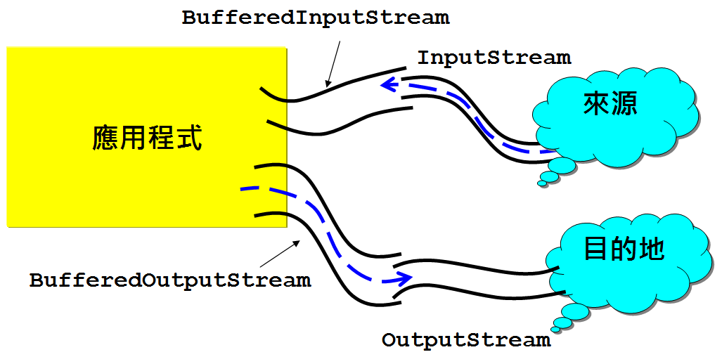
串流處理裝飾器

Slide 27
串流處理裝飾器
如果傳入IO.dump()的是FileInputStream、FileOutputStream實例，每次read()時都會要求讀取硬碟，每次write()都會要求寫入硬碟，這會花費許多時間在硬碟定位上

Slide 28
串流處理裝飾器
BufferedReaderInputStream與BufferedOutputStream主要於內部提供緩衝區功能
建構BufferedReaderInputStream、BufferedOutputStream必須提供InputStream、OutputStream進行包裹，可以使用預設或自訂緩衝區大小

Slide 29
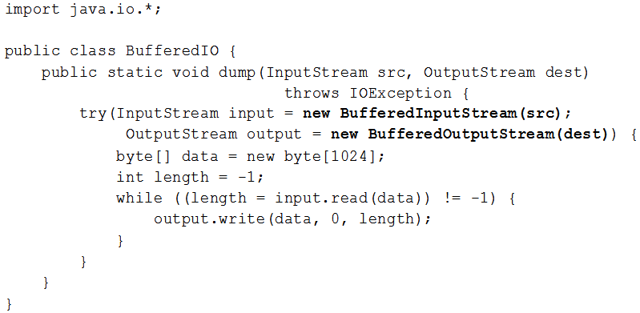
串流處理裝飾器

Slide 30
串流處理裝飾器
DataInputStream、DataOutputStream提供讀取、寫入Java基本資料型的方法，像是讀寫int、double、 boolean等的方法

Slide 31
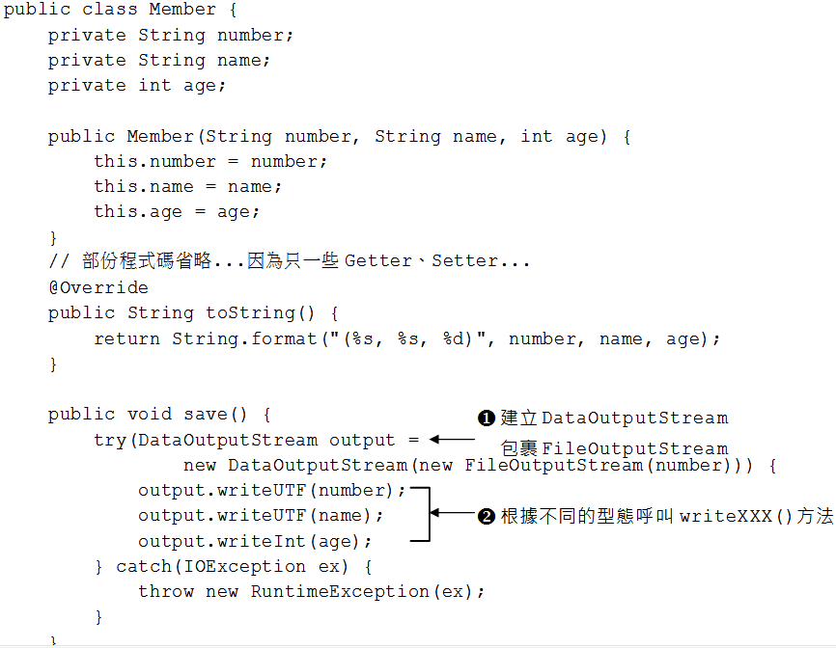

Slide 32
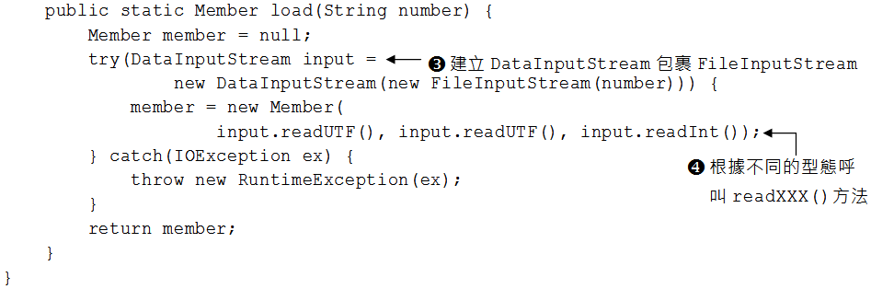
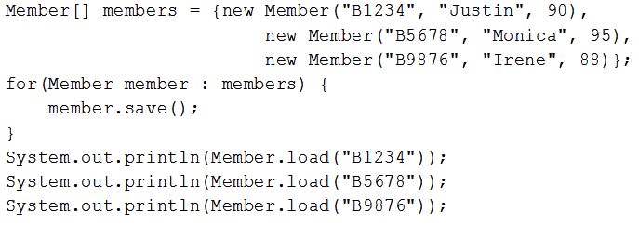

Slide 33
串流處理裝飾器
ObjectInputStream提供readObject()方法將資料讀入為物件，而ObjectOutputStream提供writeObject()方法將物件寫至目的地
可以被這兩個方法處理的物件，必須實作java.io.Serializable介面，這個介面並沒有定義任何方法，只是作為標示之用，表示這個物件是可以序列化的（Serializable）

Slide 34
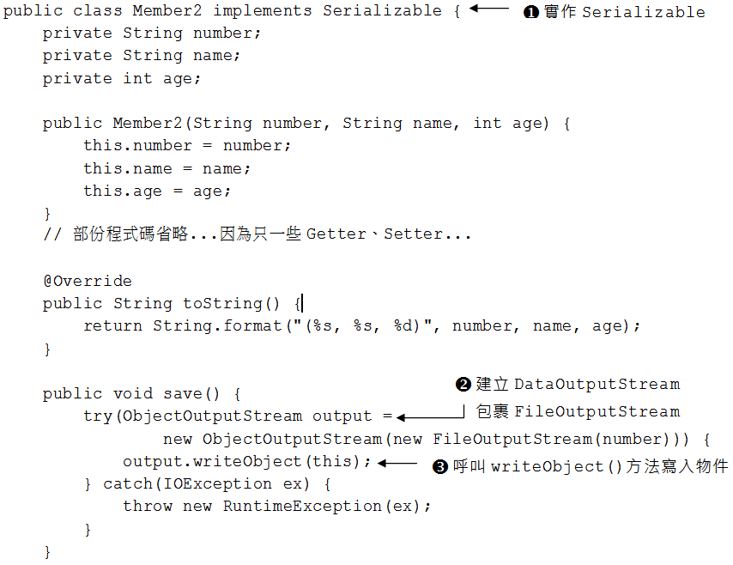

Slide 35
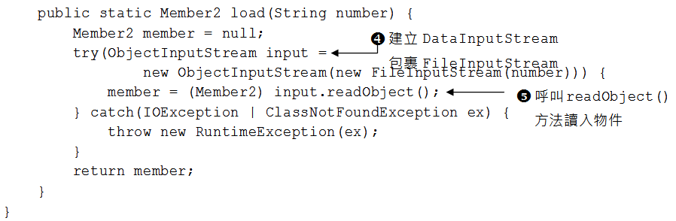
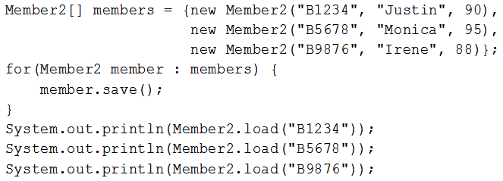

Slide 36
串流處理裝飾器
如果在作物件序列化時，物件中某些資料成員不希望被寫入，則可以標上transient關鍵字

Slide 37
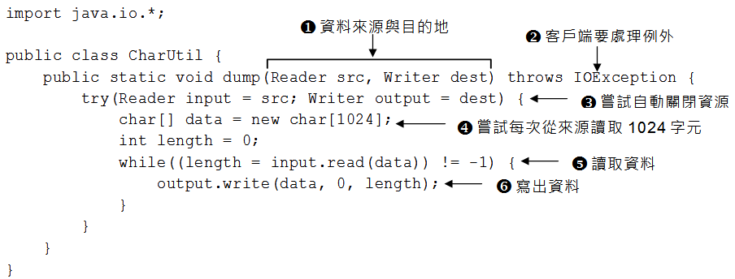
Reader與Writer繼承架構

Slide 38
Reader與Writer繼承架構
在不使用Reader與Writer時，必須使用close()方法關閉串流，由於Reader與Writer實作了Closeable介面，其父介面為AutoCloseable介面，因此可使用JDK7嘗試自動關閉資源語法

Slide 39
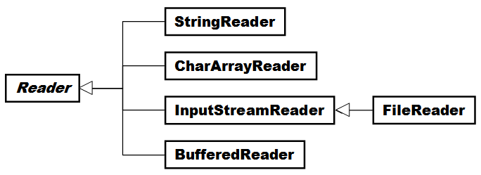
Reader與Writer繼承架構

Slide 40
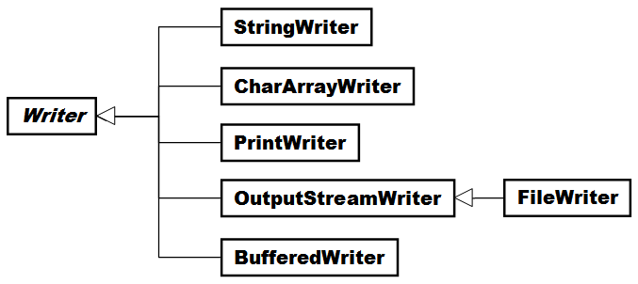
Reader與Writer繼承架構

Slide 41
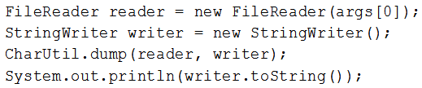
Reader與Writer繼承架構
若要使用CharUtil.dump()讀入檔案、轉為字串並顯示在文字模式中…

Slide 42
Reader與Writer繼承架構
FileReader、FileWriter可以對檔案作讀取與寫入，讀取或寫入時預設會使用作業系統預設編碼來作字元轉換
在啟動JVM時，可指定-Dfile.encoding來指定FileReader、FileWriter所使用的編碼

Slide 43
Reader與Writer繼承架構
FileReader、FileWriter沒有可以指定編碼的方法
如果在程式執行過程中想要指定編碼，則必須使用InpuStreamReader、OutputStreamWriter

Slide 44
字元處理裝飾器
想要將位元組資料轉換為對應的編碼字元，可以使用InputStreamReader、OutputStreamWriter對串流資料資料包裹
在建立InputStreamReader與OutputStreamWriter時，可以指定編碼，如果沒有指定編碼，則以JVM啟動時所獲取的預設編碼來作字元轉換

Slide 45
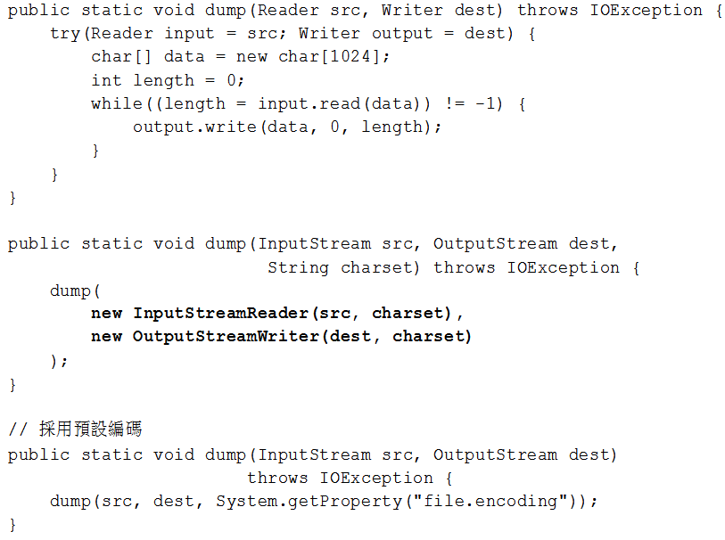
字元處理裝飾器

Slide 46
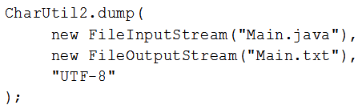
字元處理裝飾器
想以UTF-8處理字元資料，例如讀取UTF-8的Main.java文字檔案，並另存為UTF-8的Main.txt文字檔案 …

Slide 47
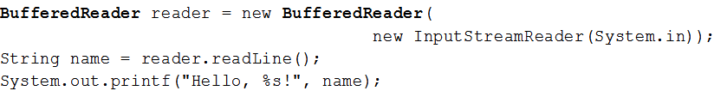
字元處理裝飾器
BufferedReader、BufferedWriter可對Reader、Writer提供緩衝區作用
JDK 1.4之前，標準API並沒有Scanner類別，若要在文字模式下取得使用者輸入的字串，會如下撰寫：

Slide 48
字元處理裝飾器
PrintWriter與PrintStream使用上極為類似，除了可以對OutptStream包裹之外，PrintWriter還可以對Writer進行包裹，提供print()、println()、format()等方法

